Slide 1
LES 14 - MAGNETISME

Slide 2
HOE WERKEN ZE EIGENLIJK?
Kijkvragen:
- Waarom is een magneet een bijzonder stukje ijzer?
- Wanneer trekken magneten elkaar aan? Wanneer stoten ze elkaar af?

Slide 3
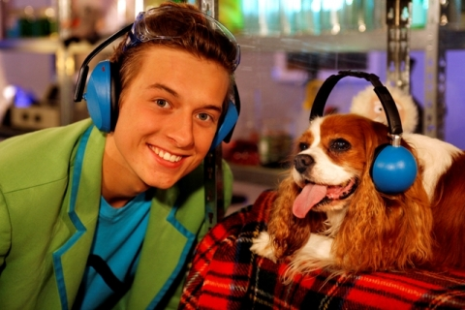
TIP
De uitzending van Professor Dr. Testkees is een goede tip als je meer wilt weten over magneten
Klik op het plaatje hiernaast

Slide 4
MAGNETEN
Ijzer kan magnetisch zijn;
Als ijzer magnetisch is noemen we het een magneet;
Magneten hebben een onzichtbare kracht:
Ze kunnen andere metalen aantrekken
Ze kunnen andere metalen afstoten
Dit noemen we magnetisme

Slide 5
Magnetisch veld
Hoe dichter een magneet komt bij de magneet, des te groter is de aantrekkingskracht van de magneet
Als het voorwerp in het magnetisch veld komt, dan wordt het aangetrokken (of afgestoten)

Slide 6
De polen
De uiteinden van een magneet noemen we polen
Er is een noordpool
Er is een zuidpool
De namen hebben ze te danken aan de aarde
De aarde is een grote magneet
In het midden van de aarde zit namelijk een vloeibaar gesteente waar onder andere ijzer in zit;
Door de stroming van deze massa is de aarde een grote magneet

Slide 7
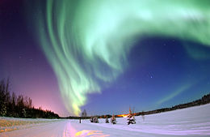
Poollicht / noorderlich
Ontstaat door uitbarsting zon;
Geladen deeltjes komen in het heelal;
Magnetisch veld van aarde zorgt ervoor dat deze deeltjesstroom wordt afgebogen;
De stroom deeltjes komt hierdoor in de Noord-
Of Zuidpool met grote snelheid binnen
Door botsingen met zuurstofdeeltjes in onze
Atmosfeer, komt er energie vrij;
Dit is de gloed die wij zien

Slide 8
Aurora borealis

Slide 9
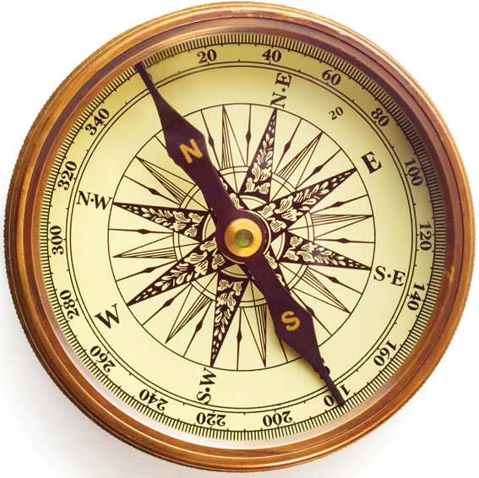
kompas

